Slide 1

Manipulação de String

Slide 2
Interpolação de String e Inteiros
É uma maneira de incluir expressões dentro de Strings, permitindo a construção dinâmica de textos. Isso é feito usando o símbolo $ para inserir variáveis diretamente na String ou ${} para incluir expressões mais complexas.

Slide 3
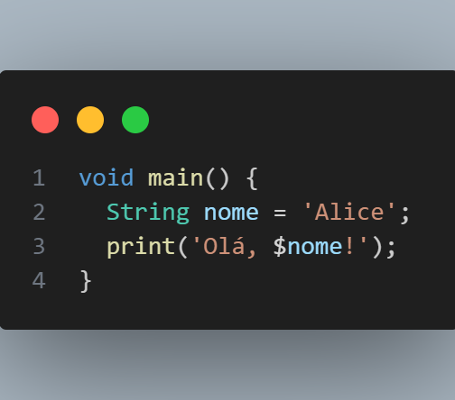
Interpolação de String e Inteiros
Inserção de Variáveis Simples:
Use o símbolo $ seguido do nome da variável dentro da string.
Exemplo:

Slide 4
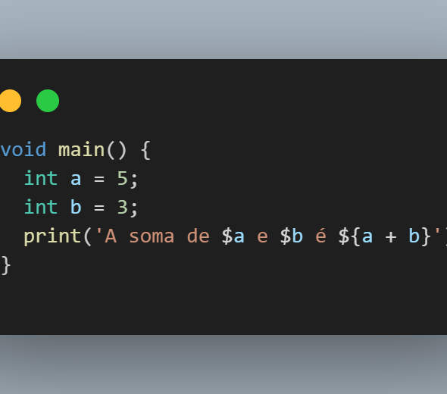
Interpolação de String e Inteiros
Inserção de Expressões:
Para expressões mais complexas, coloque a expressão dentro de ${}.

Slide 5
Benefícios da Interpolação de Strings
Clareza e Concisão: Facilita a leitura e escrita de strings que contêm variáveis e expressões.
Evita Concatenação Complexa: Elimina a necessidade de usar operadores de concatenação (+) para construir strings dinâmicas.

Slide 6

Restrições
Variáveis: Devem estar no escopo.
Expressões: Podem ser qualquer expressão válida de Dart, incluindo chamadas de função e operações matemáticas.

Slide 7
Estruturas condicionais e de repetição no Dart

Slide 8
switch/case
switch/case na programação, da mesma forma que o if também tem a função de verificar se determinada ação é verdadeira e executar o bloco de código contido em seu escopo, controlando assim o fluxo do programa. O comando switch compara o valor de uma variável aos valores que serão especificados nos comandos case.

Slide 9
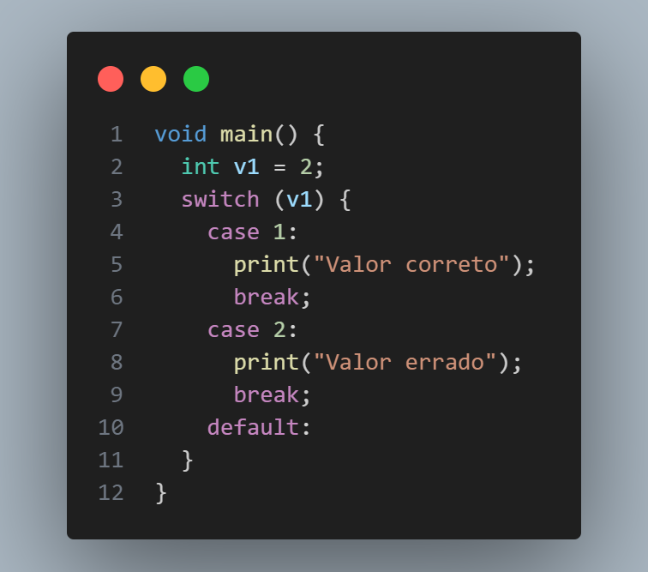
switch/case

Slide 10
for
A estrutura de repetição for executará um determinado bloco de código por um número definido de vezes. Esta estrutura é muito útil quando já sabemos a quantidade de vezes que precisamos executar determinado bloco de código.

Slide 11
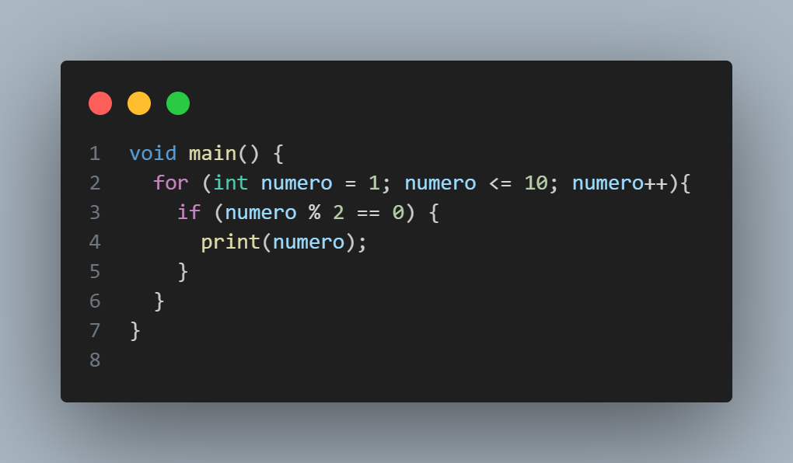
For

Slide 12
while
O while é uma estrutura de repetição que permite executar um determinado bloco de código enquanto uma condição for verdadeira. É muito similar ao if, com a diferença que o bloco será executado enquanto a condição for verdadeira, e não se a condição for verdadeira.
Para isso, após o comando while precisamos definir uma condição que será testada a cada execução do seu loop. O while só será finalizado quando essa condição não for mais atendida.

Slide 13
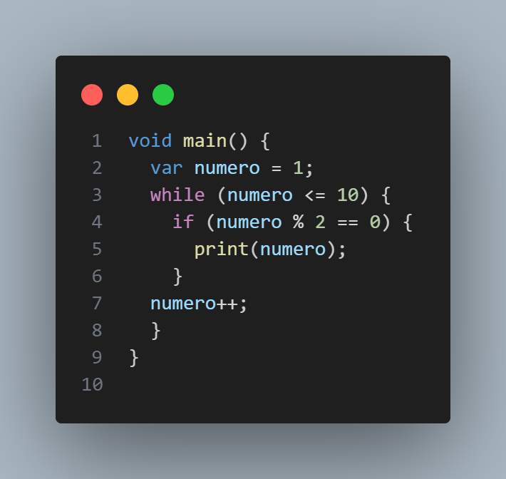
while
Incremento da Variável:
numero++;
Após o bloco if, numero é incrementado em 1 usando o operador de incremento ++.
Isso é crucial para evitar um loop infinito e para progredir a condição do while em direção a um ponto de término.

Slide 14
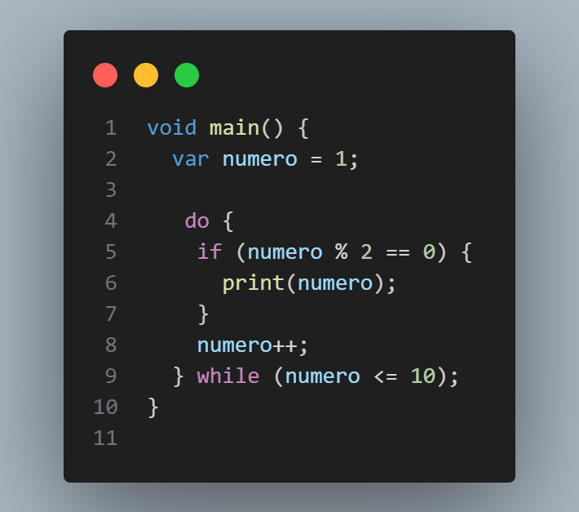
do/while
O do/while é uma estrutura de repetição que terá quase o mesmo funcionamento que a estrutura de repetição while, porém, a diferença entre eles é que no do/while o comando será executado ao menos uma única vez.

Slide 15
Exercício
1) Explique a estrutura básica de um laço for em Dart. Escreva um exemplo que imprima os números de 1 a 5.
2) Escreva um código usando um laço for que some os números de 1 a 10 e imprima o resultado.
3) Imprima apenas os números ímpares entre 1 e 10.
4) Escreva um exemplo que percorra uma lista de nomes e imprima cada nome.

Slide 16
Exercício
5) Usando a estrutura básica de um laço while em Dart escreva um exemplo que imprima os números de 1 a 5.
6) Crie um programa que declare uma variável nome e outra sobrenome e imprima uma saudação personalizada.
7) Crie um programa que declare duas variáveis, largura e altura, representando as dimensões de um retângulo. Use interpolação de String para imprimir a área do retângulo.
8) Crie um programa que declare variáveis para o nome de um produto, seu preço e a quantidade disponível. Use interpolação de String para imprimir uma mensagem que exiba essas informações de forma clara.

